Slide 1
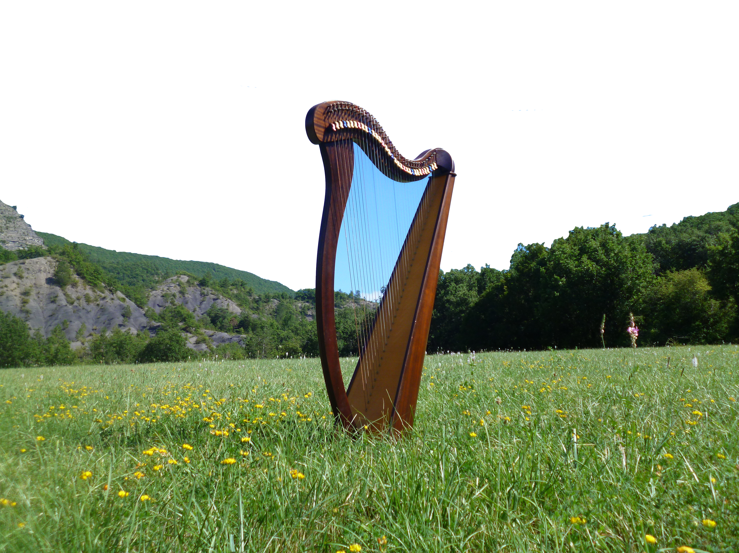
Lección 2 SALOMÓN DEDICA EL TEMPLO 1 Reyes 8.22-24, 37-39, 46, 48-50a
«Cualquiera sea la oración o súplica que haga cualquier hombre, o todo tu pueblo Israel, cuando cualquiera sienta el azote en su corazón y extienda sus manos hacia esta casa, tú oirás en los cielos, ...».
1 Reyes 8.38-39a

Slide 2
Conocer la visión que el rey Salomón tenía sobre las funciones del templo dedicado a Jehová.
Comparar la visión que el rey Salomón tenía del templo que había levantado, con el concepto de los templos que los cristianos construimos.

Slide 3
Tizón: Son manchas amarillas en las hojas de los cultivos que no permiten que las plantaciones den su fruto.
Pulgón: Es un insecto semejante a la garrapata que afecta a la siembra de cebada.
Langosta: Son parecidas a los saltamontes y caen sobre las plantaciones en forma de enjambres y las devoran en un instante.

Slide 4
1 Reyes 8.22-23
RVR
22 Después se puso Salomón delante del altar de Jehová, en presencia de toda la congregación de Israel, y extendiendo sus manos al cielo,
23 dijo: «Jehová, Dios de Israel, no hay Dios como tú, ni arriba en los cielos ni abajo en la tierra, tú que guardas el pacto y la misericordia a tus siervos, los que andan delante de ti con todo su corazón,
VP
22 Después se puso Salomón delante del altar del Señor, en presencia de toda la comunidad israelita, y extendiendo sus manos al cielo,
23 exclamó: «Señor, Dios de Israel: ni en el cielo ni en la tierra hay un Dios como tú, que cumples tu alianza y muestras tu bondad para con los que te sirven de todo corazón;

Slide 5
1 Reyes 8.24
RVR
24 que has cumplido a tu siervo David, mi padre, lo que le prometiste. Lo prometiste con tu boca y hoy mismo lo has cumplido con tu mano.
VP
24 que has cumplido lo que prometiste a tu siervo David, mi padre, uniendo así la acción a la palabra en este día.

Slide 6
1 Reyes 8.37-38
RVR
37 »Si en la tierra hay hambre, pestilencia, tizoncillo, añublo, langosta o pulgón, si sus enemigos los sitian en la tierra donde habiten; en todo azote o enfermedad,
38 cualquiera sea la oración o súplica que haga cualquier hombre, o todo tu pueblo Israel, cuando cualquiera sienta el azote en su corazón y extienda sus manos hacia esta casa,
VP
37 »Cuando en el país haya hambre, o peste, o las plantas se sequen por el calor, o vengan plagas de hongos, langostas o pulgón; cuando el enemigo rodee nuestras ciudades y las ataque, o venga cualquier otra desgracia o enfermedad,
38 escucha entonces toda oración o súplica hecha por cualquier persona, o por todo tu pueblo Israel, que al ver su desgracia y dolor extienda sus manos en oración hacia este templo.

Slide 7
1 Reyes 8.39
RVR
39 tú oirás en los cielos, en el lugar de tu morada, perdonarás y actuarás; darás a cada uno, cuyo corazón tú conoces, conforme a sus caminos (porque sólo tú conoces el corazón de todos los hijos de los hombres),
VP
39 Escucha tú desde el cielo, desde el lugar donde habitas, y concede tu perdón; intervén y da a cada uno según merezcan sus acciones, pues sólo tú conoces las intenciones y el corazón del hombre.

Slide 8
1 Reyes 8.46
RVR
46 »Si pecan contra ti (porque no hay hombre que no peque), y tú, airado contra ellos, los entregas al enemigo, para que los cautive y lleve a tierra enemiga, sea lejos o cerca.
VP
46 »Y cuando pequen contra ti, pues no hay nadie que no peque, y tú te enfurezcas con ellos y los entregues al enemigo para que los haga cautivos y se los lleve a su país, sea lejos o cerca,

Slide 9
1 Reyes 8.48-49
RVR
48 si se convierten a ti de todo su corazón y de toda su alma en la tierra de los enemigos que los hayan llevado cautivos, y te suplican con el rostro hacia la tierra que tú diste a sus padres, hacia la ciudad que tú elegiste y la casa que yo he edificado a tu nombre,
49 tú oirás en los cielos, en el lugar de tu morada, su oración y su súplica, y les harás justicia.
VP
48 si se vuelven a ti con todo su corazón y toda su alma en el país enemigo adonde los hayan llevado cautivos, y oran a ti en dirección de esta tierra que diste a sus antepasados, y de la ciudad que escogiste, y del templo que te he construido,
49 escucha tú sus oraciones y súplicas desde el cielo, desde el lugar donde habitas, y defiende su causa

Slide 10
1 Reyes 8.50
RVR
50 Perdonarás a tu pueblo, que ha pecado contra ti, todas las rebeliones que hayan cometido contra ti.
VP
50 Perdónale a tu pueblo sus pecados contra ti, y todas sus rebeliones contra ti.

Slide 11
Adorar y reconocer a Jehová como el único Dios que hay en la tierra y en el cielo es la función fundamental para que se construyera un templo.
Además, el Templo da a conocer a Israel el pacto que los convierte a ellos en el pueblo de Jehová.
En el templo se usa un lenguaje y unos gestos que guardan la reverencia y el debido respeto a Dios, y que es apropiado para comunicarse con él y con el pueblo de Dios.

Slide 12
Los cristianos damos continuidad a la idea que los judíos tenían sobre el templo en lo que tiene que ver con la reverencia que es debida a Dios y al cumplimiento de los objetivos educativos que tienen nuestras iglesias. Pero los templos no los consideramos sagrados en sí mismos, y mucho menos como una construcción única para toda la nación. Nuestros templos son comunitarios, es decir, operan como casa de Dios para todos los residentes próximos a ellos.
Según el carácter sagrado que los israelitas adjudicaban al Templo, creyeron que si ellos eran llevados a tierras enemigas, por causa de sus pecados, si se arrepentían y oraban mirando a la tierra donde estaba el Templo, recibían de Dios buenas respuestas a sus oraciones.

Slide 13
Padre celestial, gracias te damos porque a través de las edades has llamado gente que te ha servido y ha dejado para nosotros un testimonio de fe. Gracias porque toda esa revelación culmina en Jesucristo, tu Hijo y nuestro Señor. Gracias por todos los creyentes que han trabajado y ofrendado para construir los templos que usamos para celebrar tu presencia, y prepararnos para dar testimonio de tu amor y verdad. En el nombre de Jesús. Amén.

